Slide 1
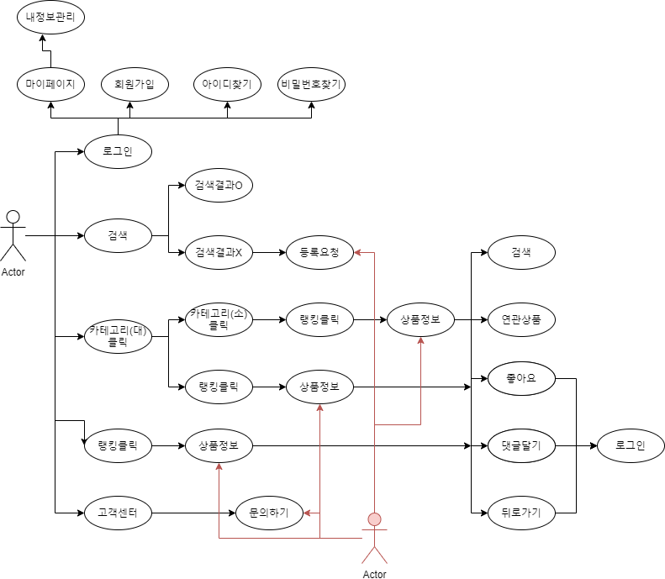


Slide 2
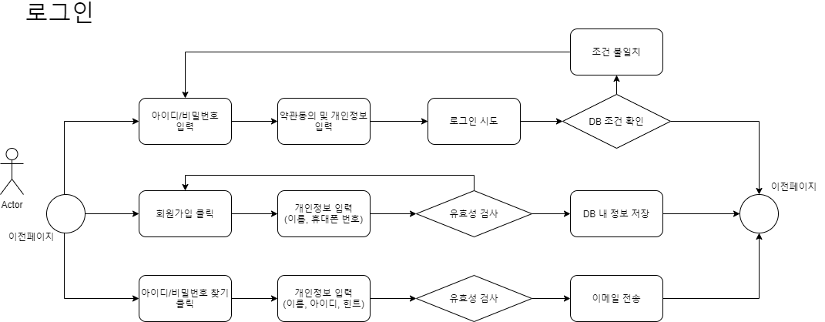

Slide 3
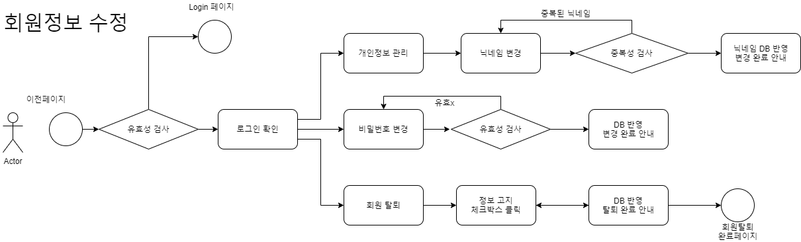

Slide 4
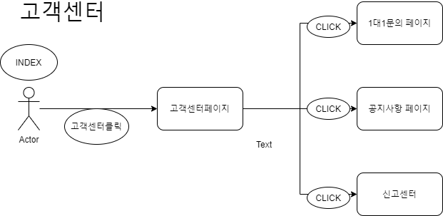
1. INDEX 화면에서 고객센터 클릭 시 고객센터 페이지로 이동. 2. 1대1문의 / 공지사항 / 신고센터 클릭시 각각의 페이지로 이동.

Slide 5
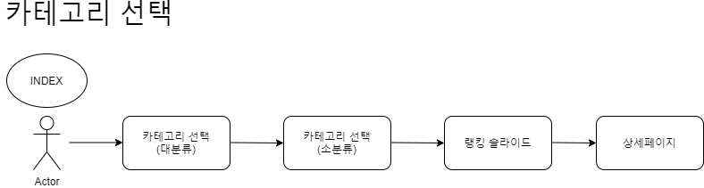
INDEX 페이지에서 카테고리를 대분류에서 소분류로 선택시,
해당 랭킹 슬라이드가 생성되며, 원하는 순위를 선택 시 상세페이지로 이동

Slide 6
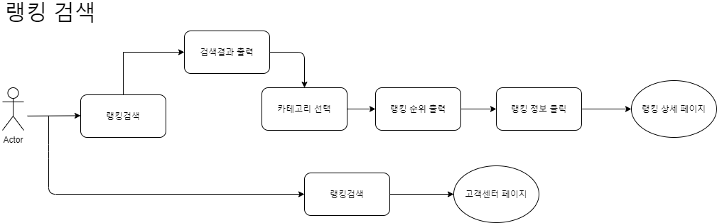
검색창에 랭킹 검색
*검색어가 없을 경우:
사용자는 검색어에 대한 정보를 관리자에게 등록을 요청할 수 있는 고객센터로
이동할 수 있음
*검색어가 있을 경우:
검색어를 포함한 카테고리를 선택하고, 그에 대한 랭킹 순위 결과만 확인할 수
있으며 랭킹의 이름을 클릭했을 때 상세 페이지로 이동

Slide 7
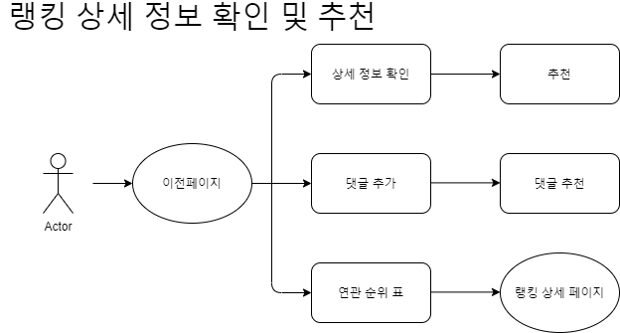
상세정보 확인: 검색한 정보의 상세정보 확인 및 추천 기능을 이용할 수 있음
2. 댓글추가: 댓글기능을 통해 다른 사용자들과 소통하고 다른 사용자들의 글 또한 추천할 수 있음
3. 연관 순위 확인: 해당 랭킹과 연관된 다른 정보들을 확인할 수 있는 랭킹 상세 페이지로 이동할 수 있음
이미 추천한 정보나 댓글 내용을 다시 추천했을 경우에는 추천을 취소할 수 있음

